Slide 1

ESCRITA DA PESQUISA CIENTÍFICA
REFERÊNCIAS

Slide 2
PAPER
É um pequeno texto elaborado sobre um tema pré-determinado, resultado de estudos ou de pesquisas científicas, no qual o aluno irá desenvolver análises e argumentações, com objetividade e clareza, orientando-se em fatos ou opiniões de especialistas.
Num Paper, espera-se o desenvolvimento de um ponto de vista acerca de um tema, uma tomada de posição definida e a expressão dos pensamentos de forma original. Quanto à estrutura, seguir da comunicação científica.
Deve ser escrito em terceira pessoa.
Para a ABNT :
Paper é um pequeno artigo científico, elaborado sobre determinado tema ou resultado de um projeto de pesquisa para comunicações em congressos e reuniões científicas, sujeitos à sua aceitação por julgamento.
Os propósitos de um Paper são quase sempre os de formar um problema, estudá-lo, adequar hipóteses, cotejar/analisar/investigar/comparar dados, prover uma metodologia própria e, finalmente, concluir ou eventualmente recomendar.
O Paper é intrinsecamente técnico, podendo envolver fórmulas, gráficos, citações e pés de página, anexos, adendos e referências.
Num Paper a opinião do autor é velada e tem a aparência imparcial e distante, não deixando transparecer tão claramente as crenças e as preferências do escritor.
CONCEITO E FINALIDADE

Slide 3
TÉCNICA DE ELABORAÇÃO
Um Paper deve ser redigido em três seções:
1. Pré-Textuais 1.1 O Título e subtítulo (se houver) devem figurar na página de abertura do artigo, na língua do texto; 1.2 A autoria: Nome completo do(s) autor(es) na forma direta, acompanhados de um breve currículo que o(s) qualifique na área do artigo; 2. Textuais 2.1 Introdução: O objetivo desta seção é introduzir o leitor na questão do tema ou assunto que será tratado no Paper. Informação básica, importância e porque está-se escrevendo sobre o assunto. 2.2 Desenvolvimento: Esta é a situação atual, em outras palavras, esta é a seção na qual você diz ao leitor alguma coisa. Você deve estar seguro de organizar o desenvolvimento de maneira que o leitor possa seguir facilmente seu pensamento. 2.3 Conclusões/Considerações Finais: você deverá argumentar e sintetizar as ideias do texto. 3. Pós-Textuais 3.1 Referências: constitui uma lista ordenada dos documentos efetivamente citados no texto. (elemento obrigatório).
Este tipo de trabalho deve ser apresentado segundo as normas ABNT, contendo citações diretas e/ou indiretas que sustentem os argumentos do aluno em relação ao tema em debate. Como todo trabalho de caráter acadêmico-científico, o Paper deve conter em sua estrutura: Introdução, desenvolvimento, conclusão e referências bibliográficas.

Slide 4
Modelo Aplicado a Área de Contabilidade
Exemplo de um Paper apresentado no IX Congresso de Contabilidade em Portugal
O presente trabalho tem como objetivo resgatar e identificar os fatos históricos do Ensino Superior de Contabilidade no Brasil estabelecendo uma relação entre os acontecimentos passados, que acontece hoje no curso de Ciências Contábeis e as perspectivas futuras. (PRÓPOSITO). O relato é feito desde o surgimento do curso com o decreto-lei 7.988 de 22 de setembro de 1945 até as Diretrizes Curriculares hoje emanadas do MEC para os Cursos de Ciências Contábeis, pois o desenvolvimento econômico que o Brasil apresentou, a partir dos anos 40 ensejou o avanço da Contabilidade, tanto do ensino contábil, quanto da profissão. (CONTEXTUALIZAÇÃO E JUSTIFICATIVA) É realizado uma retrospectiva no decênio de 60 onde ocorreram profundas modificações no Ensino Superior Brasileiro que repercutiram no Curso de Ciências Contábeis. Essas mudanças foram em função da Lei nº 4.024, de 20 de dezembro de 1961, que fixou as Diretrizes e Bases da Educação Nacional e criou o CFE - Conselho Federal de Educação, com atribuições de fixar os currículos mínimos e a duração dos cursos superiores destinados à formação para as profissões regulamentadas em lei. (METODOLOGIA) O Trabalho aborda como se deu a formação dos Bacharéis em Ciências Contábeis durante o seu surgimento até os dias atuais perpassando pelos currículos dos cursos surgidos em cada época e o desafio que será necessário para o novo profissional que a aldeia global requer. (PROBLEMA DA PESQUISA) O Texto salienta que com a nova Lei de Diretrizes e Bases da Educação Nacional o Ensino Superior Brasileiro espera-se vir a ser mais flexível na organização dos cursos e carreiras, para atender à crescente heterogeneidade da formação prévia e às expectativas de todos os interessados neste nível de ensino. Acredita-se também que com a nova LDB/96, seja possível e viável uma revisão de toda a tradição burocrática que herdamos em uma Educação Conservadora onde se recebe tudo pronto sem uma maior discussão com o sujeito da aprendizagem. Salienta que as expectativas contemporâneas é de currículos mais adequados que possam colocar no mercado profissionais com boa formação, ao nível de graduação, com uma etapa inicial da formação continuada. (DESENVOLVIMENTO – APRESENTAÇÃO E DISCUSSÃO DOS DADOS) Conclui-se que os Cursos de Ciências Contábeis no Brasil precisa voltar-se para a necessidade do mercado e preparar indivíduos que corresponda ao novo perfil de profissional que a sociedade requer. (CONCLUSÃO)

Slide 5
Modelo Aplicado a Área de Contabilidade
REFERÊNCIAS
BRASIL. Ministério da Educação e do Desporto. Resolução nº 3 de outubro de 1992. Fixa os mínimos de conteúdos e duração do curso de graduação em Ciências Contábeis. Diário Ocial da União. Brasilia, 1992
_______. Ministério da Educação e do Desporto. Lei de Diretrizes e Bases da Educação. Brasília. 1996
FAVARIN, Antonio Marcos. Didática Aplicada ao Ensino de Contabilidade em nível de 3o grau – São Paulo: Dissertação de Mestrado Pontifícia Universidade Católica de São Paulo, 1994
HERMANN JÚNIOR, Frederico (entrevista). Revista Paulista de Contabilidade 234, dezembro 1943, p. 15-16
PARMA, Hamilton. Delineamentos Histórico-Contábeis. In: Revista do Conselho Regional do Rio Grande do Sul, 1982
SÁ, Antonio Lopes de. Teoria da Contabilidade. São Paulo: Atlas, 1998
_________. História Geral e das Doutrinas da Contabilidade. São Paulo: Atlas, 1997
_________. Filosoa da Contabilidade. Rio de Janeiro: Gráca Editora Aurora, 1953
SILVA, Laércio Baptista da. A Contabilidade no Brasil – aspectos do desenvolvimento por inuência da legislação e do contabilista. São Paulo: Dissertação de Mestrado – FEA-USP, 1980
SILVA, Hélio da et al. Evolução Histórica da Contabilidade. RBC Ano XX Nº 75, 1991
SCHIMIDT, Paulo. História do Pensamento Contábil. Porto Alegre: Bookman, 2000
TRALDI, Lady Lima. Currículo. 3ª ed. São Paulo: Atlas, 1987
VASCONCELOS, Nanci Pereira de. Uma Contribuição para a melhoria da Qualidade do Ensino Superior da Contabilidade – Uma abordagem Sistêmica. São Paulo: Tese de Doutorado, Universidade de São Paulo, 1995

Slide 6
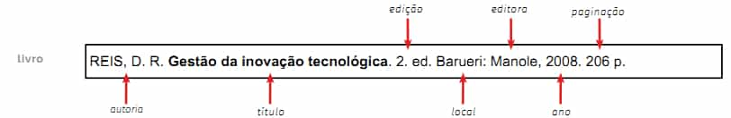

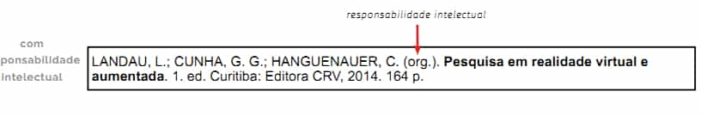
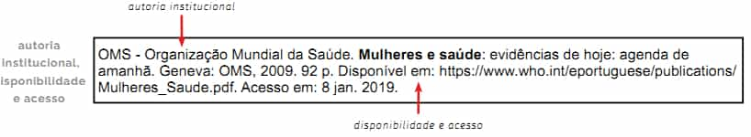
MODELOS DE REFERÊNCIA
LIVROS

Slide 7
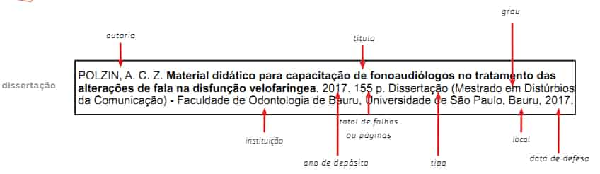
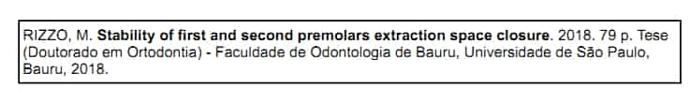
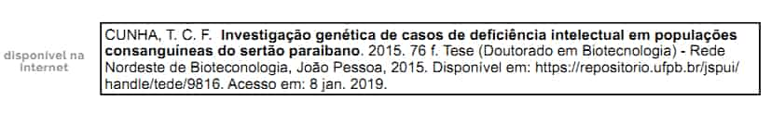
MODELOS DE REFERÊNCIA
1° exemplo: Dissertação
Autoria, título, ano de depósito, total de folhas ou páginas, tipo, instituição, local, data de defesa
DD
2° exemplo: tese
3° exemplo: trabalho acadêmico na internet
TRABALHOS ACADÊMICOS

Slide 8
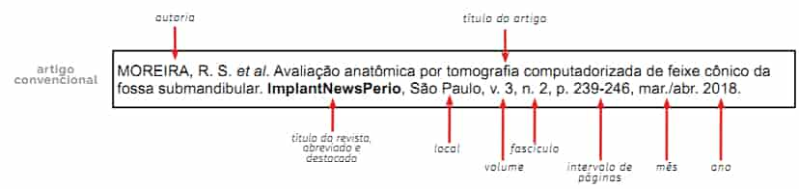
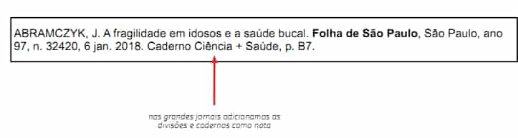
MODELO DE REFERÊNCIA
1° exemplo: referência de artigo de periódico
Autoria, título do artigo, título da revista, local, volume, fascículo, intervalo de páginas, mês, ano
2° exemplo: referência de artigo de jornal
ARTIGOS DE PERIÓDICOS, JORNAIS

Slide 9
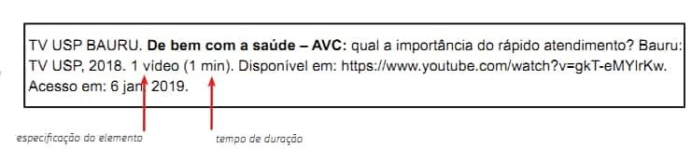
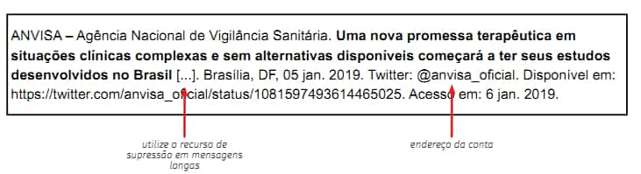
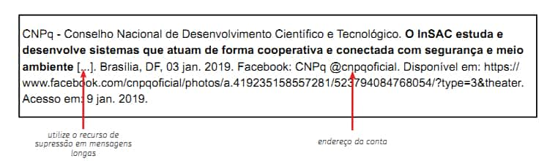
MODELO DE REFERÊNCIA
1º Exemplo: VÍDEO
2º Exemplo: Twitter
3º Exemplo: FACEBOOK
MÍDIAS EM GERAL

Slide 10
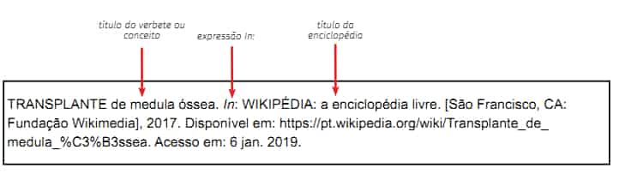
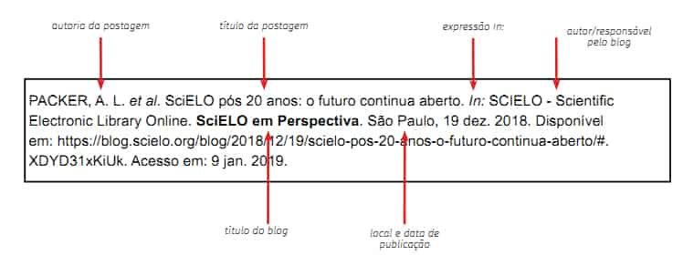
MODELO DE REFERÊNCIA
4º Exemplo: WIKIPÉDIA
5º Exemplo: BLOGS
4º Exemplo: FACEBOOK
MÍDIAS EM GERAL

Slide 11
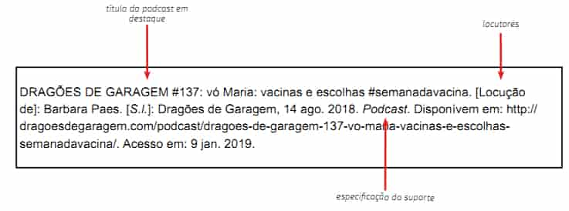
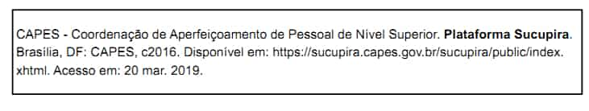
MODELO DE REFERÊNCIA
6º EXEMPLO: PODCAST
7º EXEMPLO: PÁGINA DE INTERNET
MÍDIAS EM GERAL

Slide 12
resumo
NBR 6028/2003

Slide 13
RESUMO
A norma NBR 6028 , da Associação Brasileira de Normas Técnicas, define resumo como “ apresentação concisa dos pontos relevantes de um texto”.
Silva (apud MEDEIROS, 2017 p. 60) define resumo como “ apresentação sintética e seletiva das idéias (sic) de um texto, ressaltando a progressão e a articulação delas. Nele devem aparecer as principais idéias (sic) do autor do texto.”
Na elaboração do resumo, quatro pontos devem ser destacados no conteúdo do texto:
Assunto;
2. Objetivo do texto;
Articulação das ideias (Método e Análise dos resultados) e;
As conclusões do autor do texto.
DEFINIÇÃO

Slide 14
RESUMO
Segundo a NBR 6028, deve-se evitar no resumo:
• O uso de parágrafos;
• Frases longas;
• Citações e descrições ou explicações detalhadas;
• Expressões do tipo: o “autor trata”, no “texto do autor” o “artigo trata” e similares;
• Figuras, tabelas, gráficos, fórmulas, equações e diagramas.
O QUE SE DEVE EVITAR

Slide 15
RESUMO
No momento de elaboração de um Resumo deve ser observado os seguintes itens:
• Ficha Bibliográfica do texto: autor, título da obra, local, editora, ano, páginas
• Tipologia do texto se literário, jornalístico, didático, acadêmico, etc).
• Resumo do conteúdo observando o assunto, objetivo, método, conclusões do autor.
• Ao redigir o resumo, use frases curtas e diretas. Evite referências extensas.
• Apontar as ideias mais importantes.
“O resumo deve ressaltar o objetivo, o método, os resultados e as conclusões do documento. A ordem e a extensão destes itens dependem do tipo de resumo (informativo ou indicativo) e do tratamento que cada item recebe no documento original.” (NBR 6028, 2013)
ELEMENTOS

Slide 16
RESUMO
Resumo Indicativo ou descritivo – é realizado através de uma descrição dos principais tópicos do texto original, não dispensando contudo a leitura do texto, para uma melhor compreensão do assunto. Poderá ser escrito em até 20 linhas.
Resumo informativo ou analítico – é o tipo de resumo que reduz o texto a 1/3 ou ¼ do original, abolindo-se gráficos, citações, exemplificações abundantes, mantendo-se, porém, as ideias principais. Não são permitidas as opiniões pessoais do autor.
Resumo Crítico: consiste na condensação do texto original a 1/3 ou ¼ de sua extensão, mantendo as ideias fundamentais, mas permite opiniões e comentários do autor do resumo.
TIPOLOGIA

Slide 17
ESCRITA DA PESQUISA CIENTÍFICA
RESENHA

Slide 18
Qual é a resenha?
[Gíria nordestina] Muito versátil e adaptável, “resenha” significa conversar, falar uma novidade, contar uma fofoca ou dizer algo engraçado. Nesse mesmo sentido, também é utilizada a expressão “rasga aí”, que significa contar tudo.

Slide 19
resenha é o resumo comentado de livro
Verbete contido no Dicionário Houaiss

Slide 20
RESENHA ACADÊMICA
Para Andrade ( apud SILVA, 2017, p. 60), resenha é um tipo de trabalho que “ exige conhecimento do assunto, para estabelecer comparação com outras obras da mesma área e maturidade intelectual para fazer avaliação e emitir juízo de valor”.
A resenha consiste na leitura, estudo, resumo, crítica e na formulação de um conceito de valor sobre o trabalho que está sendo analisado.
A Associação Brasileira de Normas Técnicas, por meio da NBR 6028, denominou a resenha de resumo crítico.
DEFINIÇÃO

Slide 21
RESENHA
Qual é a principal tese defendida pelo autor?;
como ele desenvolve sua ideia?;
ela foi feita de maneira clara e bem explicativa?;
é preciso ter alguma bagagem prévia de conhecimento para entender o conteúdo?;
a obra é agradável?;
ela foi bem organizada?;
o autor se baseou em alguma ideia de outras pessoas para chegar à sua conclusão?;
com a sua obra, ele chegou à alguma conclusão? como ela foi alcançada? ela foi bem alcançada?.
PERGUNTAS NORTEADORAS

Slide 22
RESENHA
7 PASSOS PARA CONSTRUÇÃO DE UMA RESENHA:
Credenciais do autor: - Informações sobre o autor, nacionalidade, formação universitária, títulos, livro ou artigo publicado.
Resumo da obra: - Resumo das ideias principais da obra. De que trata o texto? Qual sua característica principal? Exige algum conhecimento prévio para entendê-la? Descrição do conteúdo dos capítulos ou partes da obra.
Conclusões da autoria: - Quais as conclusões a que o autor chegou?
Metodologia da autoria: - Que métodos utilizou? Dedutivo? Indutivo? Histórico? Comparativo? Estatístico? - Que técnicas utilizou? Entrevista? Questionários?
Quadro de referência do autor: - Que teoria serve de apoio ao estudo apresentado? Qual o modelo teórico utilizado?
Crítica do resenhista (apreciação) - Julgamento da obra. Qual a contribuição da obra? As ideias são originais? Como é o estilo do autor: conciso, objetivo, simples? Idealista? Realista?
Indicações do resenhista: - A quem é dirigida a obra? A obra é endereçada a que disciplina? Pode ser adotada em algum curso? Qual?
ESTRUTURAÇÃO
(MEDEIROS, apud SILVA, 2017, p. 62)

Slide 23
RESENHA
Uma resenha de livro deve começar pela referência bibliográfica completa: autor, título completo, local, editora, data de publicação, número de edição, número de páginas, ano original de edição, título do original e nome do tradutor (quando houver);
O primeiro parágrafo da resenha deve incluir dados breves sobre o autor: formação, nacionalidade, profissão, vinculo institucional, outros livros escritos, idade ou época em que viveu.
Em seguida, o leitor deve ficar sabendo exatamente qual o gênero da obra: ficção (romance, poesia, contos etc.), ensaio, tese acadêmica, memórias , biografia, relate pessoal, texto cientifico, coletânea de reportagens, ensaio, coletânea de textos de um autor ou de vários autores etc. É bom destacar se a obra é uma reedição, ou se é tradução de alguma obra famosa em outros países. Em alguns casos, é importante informar se o texto dá sequência a outra obra importante do autor, ou se tem relação direta (polêmica com, resposta a) com um texto muito conhecido de outro autor.
ROTEIRO

Slide 24
RESENHA
4. Informações sobre o conteúdo e a intenção da obra: assunto(s) principal(is), posições ou teses centrais etc., ou, no caso de ficção, o tema, a linguagem usada, a época retratada, os principais personagens etc. Se for o caso, podem ser incluídas menções a "linhagem" metodológica do texto - "história das mentalidades", "antropologia politica", "sociologia quantitativa" etc. - e a influencias admitidas pelo autor e/ou identificadas pelo resenhista.
5. Os meios e recursos usados pelo autor, ou seja, de onde ele tirou e como ele usou os materiais, analises, opiniões e informações em que baseou o texto: viagens, memória, opinião, entrevistas, questionários, leitura de outros livros, de jornais ou de documentos, surveys de opinião pública, dados estatísticos, radio, TV, cinema, biografias de pessoas conhecidas ou desconhecidas, vivência pessoal etc. Nesse item cabem comentários sobre os métodos e procedimentos científicos ou de criação artística.
6. Expor uma apreciação valorativa sobre os méritos e defeitos do texto baseada em argumentos construídos exclusivamente a partir da leitura do próprio resenhista - não é apropriado usar as visões de outros comentaristas da obra. É crucial neste item enfatizar o que o autor de fato fez ou tentou fazer, e não os pontos que ele "poderia" ou "deveria" ter feito de acordo com a preferência do resenhista.
ROTEIRO

Slide 25
RESENHA
7. Deve destacar clara e sucintamente a contribuição ou a importância do livro dentro do seu gênero e tema, com base no conjunto de argumentos expostos nos parágrafos anteriores. Fazer o balanço final dos aspectos positivos e negativos da obra e dar ao leitor o seu parecer, que pode ser positivo ou claramente negativo, ou intermediário entre esses extremos.
8. Um ultimo elemento, facultativo, é apresentar um perfil dos leitores que o resenhista considera serem os maiores interessados no livro - "adolescentes", "profissionais do ensino", "cidadãos ativistas", "estudantes de graduação" etc.
ROTEIRO

Slide 26
MODELO DE RESENHA
EXEMPLO DE RESENHA DE UM LIVRO
FRANCO, Hilário; MARRA, Ernesto. Auditoria Contábil: Normas de Auditoria, procedimentos e papéis de trabalho, programas de auditoria e relatórios de auditoria. 4.ed. São Paulo: Atlas,1999. 356p. [REFERÊNCIA BIBLIOGRÁFICA]
Credenciais do Autor: Hilário Franco. Contador, Economista, Administrador, com cursos de especialização em vários cursos de pós-graduação. Professor por mais três decênios, de várias disciplinas de Contabilidade em diversas Faculdades e Escolas Comerciais do Brasil e do exterior. [DADOS BREVES SOBRE O AUTOR]
Comentários: Em sua quarta edição, devidamente revista e atualizada, esta publicação foi escrita com rigor técnico, ajustada às normas legais e fundamentada em prolongada experiência profissional. [GÊNERO TEXTUAL] Seu texto atende a uma exigência já há algum tempo manifestada no País: a produção de literatura técnica sobre auditoria contábil, em nível compatível com o desenvolvimento profissional verificado na área. [CONTRIBUIÇÃO DA OBRA] A auditoria é, certamente, a técnica de controle que mais se desenvolveu no últimos dez anos, no Brasil, exigindo dos profissionais conhecimentos abrangentes que vão além do tradicional campo da Contabilidade, envolvendo, entre outras áreas, também, a análise das finanças das empresas e do setor público, o direito empresarial e o processo administrativo. [INFORMAÇÕES SOBRE CONTEÚDO E INTENÇÕES DA OBRA] Constituindo-se em sólida contribuição para a formação de profissionais nessa área, este texto não apenas expõe as técnicas da auditoria contábil, como ainda analisa as condições necessárias (legais, técnicas, culturais e éticas) ao exercício da função de auditor e à constituição de sociedades profissionais. [APRECIAÇÃO VALORIATIVA DO RESENHISTA/ A CONTRIBUIÇÃO OU A IMPORTÂNCIA DO LIVRO DENTRO DO SEU GÊNERO E TEMA] Finalmente, a obra apresenta, também, todas as normas editadas pelo Conselho Federal de Contabilidade sobre a matéria e que, no exercício profissional, são de observância obrigatória pelo Contador no desempenho da função de auditor. [PERFIL DOS LEITORES QUE O RESENHISTA CONSIDERA SEREM OS MAIORES INTERESSADOS ]

